Slide 1
《openEuler内核编程》
第六章 第1讲 Linux内核时钟接口
中国科学院软件研究所
2020年4月3日

Slide 2
第六章 结构
第1讲：Linux内核时钟接口
第2讲：Linux内核定时器
第3讲：Linux内核定时器文件操作时间监控

Slide 3
主要任务
调用内核时钟接口，获取当前时间，并监控一个线程从创建到消亡的存活时间。
由主要任务，可以分解为以下4个子任务：
子任务1 了解内核时钟接口，打印当前秒数（45min）
子任务2 调用内核时钟接口打印当前时间（45min）
子任务3 创建并杀死一个内核线程（45min）
子任务4 监控线程存活时间（45min）

Slide 4
一、背景知识
1. 内核模块
模块(Module)，是Linux 提供的一种动态加载内核的机制。
内核模块是具有独立功能的程序。
它可以被单独编译，但是不能单独运行， 它的运行必须被链接到内核作为内核的一部分在内核空间中运行。
模块具有一下特点：
1) 模块本身不被编译入内核映像，从而控制了内核的大小；
2) 模块一旦被加载，它就和内核中的其它部分完全一样。

Slide 5
一、背景知识
2. 内核模块基本结构
#include<linux/init.h> #include<linux/module.h> //包含了对模块的结构定义以及模块的版本控制 MODULE_LICENSE("GPL"); //声明GPL版权 static int __init module_init(void){ //加载模块 。。。。。。 } static void __exit module_exit(void){ //卸载模块 。。。。。。 } module_init(module_init); module_exit(module_exit);
内核模块中，使用的是printk()函数，而非printf()。
Notes:
内核模块使用printk函数来输出字符串，而不是printf。
这是由于基于linux内核的操作系统分为内核空间与用户空间，
printf是由标准C库函数所定义的输出函数，而标准C库函数运行于用户空间，
同时又由于内核空间与用户空间不能直接通信，因此运行于内核空间的内核模块不能使用标准C库函数，
也就不能使用printf函数，所以linux内核需要自己的输出函数printk。
在2.3.13版本的linux内核以前，内核模块的初始化函数与卸载函数必须分别使用init_module与cleanup_module作为函数名。
从2.3.13版本的linux内核以后，可以自定义初始化函数与卸载函数的函数名，但同时必须使用module_init与module_exit指定初始化函数与卸载函数。

Slide 6
一、背景知识
3. Makefile 文件
内核模块的编译还需要 Makefile 文件
ifneq ($(KERNELRELEASE),) obj-m := main.o else KERNELDIR ?= /usr/lib/modules/$(shell uname -r)/build PWD := $(shell pwd) default: $(MAKE) -C $(KERNELDIR) M=$(PWD) modules endif .PHONY:clean clean: -rm *.mod.c *.o *.order *.symvers *.ko
编写好 Makefile 之后，输入 make 指令即可进行编译。
Notes:
obj-m 表示把文件 hello.o 作为内核模块进行编译，不要编译到内核中，编译完成的同时还会生成一个"hello.ko"文件。
KERNELDIR 是为内核源码路径，路径不正确会报错；且该内核源码必须要经过编译或预编译（进入内核源码根目录依次执行make openeuler-raspi_defconfig && make prepare && make scripts），不然也会报错。
make –C 指明了内核源码的所在目录，树莓派系统通常不包含内核源码，因此需要自行下载对应版本的内核源码。
编写好 Makefile 之后，输入 make 指令即可进行编译。

Slide 7
一、背景知识
4. 内核模块的相关操作
加载内核模块：insmod
如： insmod hello.ko
卸载内核模块：rmmod
如：rmmod hello
查看内核模块：lsmod
如：lsmod | grep hello
加载/卸载内核模块后，查看模块打印信息：
dmesg | tail -n 2 tail -n <行数> 显示文件的尾部 n 行内容
也可将加载、卸载模块写入 Makefile 文件中。
Notes:
以下可写入makefile文件：
install:
insmod hello.ko
uninstall:
rmmod hello

Slide 8
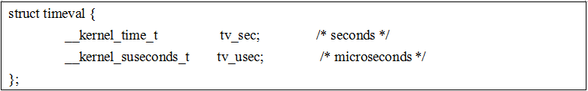
一、背景知识
内核时钟相关定义
1. timeval
头文件 <linux/time.h>
tv_sec 是自 1970 年 1 月 1 日 00:00:00 起到现在的秒数。 tv_usec 是当前秒数已经经过的微秒数。
2. do_gettimeofday()
头文件 ：<linux/time.h>
函数原型：void do_gettimeofday(struct timeval *tv);
功能：返回自 1970-01-01 00:00:00 到现在的秒数，及当前秒经过的微秒数，保存在 timeval 结构体中。

Slide 9
子任务1：了解内核时钟接口，打印当前秒数（20min）
任务描述
了解 Linux 内核时钟接口，并编写内核模块打印自 1970 年 1 月 1 日 00:00:00 起到现在的秒数及毫秒数的功能。
编写对应 Makefile 文件，使用 make 编译上述内核模块。
手动加载内核模块，查看加载内容。
手动卸载上述内核模块。
审核要求
正确编写满足功能的源文件，正确编译。
正常加载、卸载内核模块；且内核模块功能满足任务所述。
提交相关源码与运行截图。

Slide 10
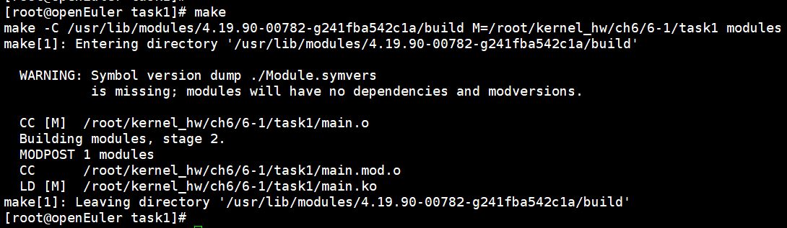
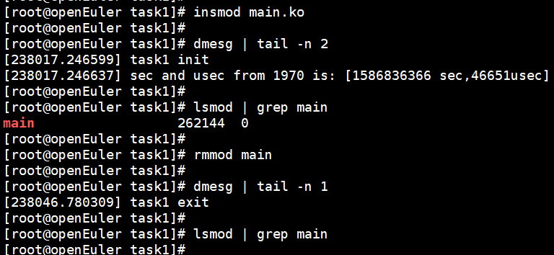
子任务1：了解内核时钟接口，打印当前秒数

Slide 11
二、内核时钟相关定义
1. rtc_time结构体
头文件 <linux/rtc.h>
struct rtc_time { int tm_sec; // 表「秒」数，在 [0,61] 之间，多出来的两秒是用来处理跳秒问题用的。 int tm_min; // 表「分」数，在 [0,59] 之间。 int tm_hour; // 表「时」数，在 [0,23] 之间。 int tm_mday; // 表「本月第几日」，在 [1,31] 之间。 int tm_mon; // 表「本年第几月」，在 [0,11] 之间。 int tm_year; // 要加 1900 表示那一年。 int tm_wday; // 表「本周第几日」，在 [0,6] 之间。 int tm_yday; // 表「本年第几日」，在 [0,365] 之间，闰年有 366 日。 int tm_isdst; // 表是否为「日光节约时间」。 };
年份加上1900，月份加上1，小时加上8。
Notes:
注意：可以自己先思考一下这样的加上x操作如果导致溢出，应该怎么处理。
例如，得到的UTC小时数为22，加上8之后30明显溢出（超过24），并且由于小时数溢出到了第二天，因此天数也应该加1。

Slide 12
二、内核时钟相关定义
2. rtc_time_to_tm()
头文件：<linux/rtc.h>
函数原型：void rtc_time_to_tm(unsigned long time, struct rtc_time *tm);
功能： 将 time 存储的秒数转换为年月日时分秒等信息保存在 rtc_time 结构体中。
参数：
time 为秒数，可以是 do_gettimeofday() 函数获取的秒数。
tm 是 rtc_time 结构体指针，结构体中存放了年月日时分秒等信息。

Slide 13
子任务2：调用内核时钟接口打印当前时间（20min）
任务描述
基于子任务 1 编写内核模块，调用内核时钟接口，打印出系统当前时间。 格式示例： 2020-03-09 11:54:31
把加载、卸载内核模块以 install/uninstall 写入 Makefile 文件中。
审核要求
正确编写满足功能的源文件，正确编译。
正常加载、卸载内核模块；且内核模块功能满足任务所述。
提交相关源码与运行截图。

Slide 14
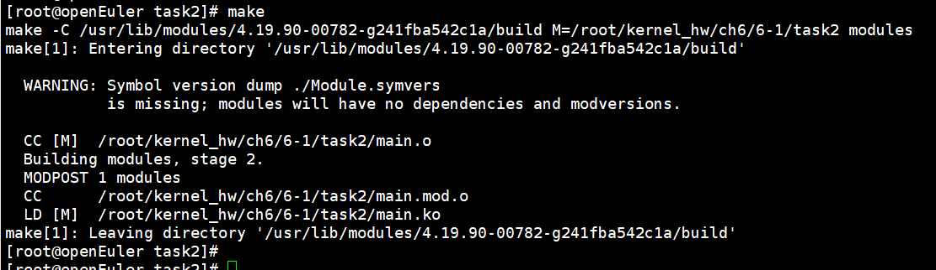
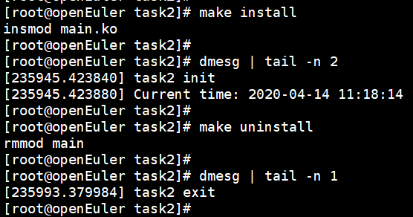
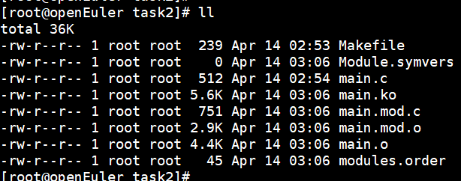
子任务2：调用内核时钟接口打印当前时间（20min）

Slide 15
三、内核进程相关定义
1. 创建线程函数：kthread_run()
头文件：<linux/kthread.h>
函数原型： struct task_struct *kthread_run ( int (*threadfn)(void *data), void *data,const char *namefmt, ...);
功能：创建并启动一个线程。
参数：
int (*threadfn)(void *data)：线程函数，指定该线程要完成的任务。这个函数会一直运行直到接收到终止信号。
void *data：线程函数的参数。
const char *namefmt：线程名字
2. 休眠函数 msleep()
头文件：<linux/delay.h>
函数原型：void msleep(unsigned int msecs);
功能：让线程休眠 msecs 毫秒，不涉及忙等待，故提高了 CPU 利用率。

Slide 16
三、内核进程相关定义
3. 线程函数
用户在线程函数中指定要让该线程完成的任务。
该函数会一直运行，直到接收到结束信号。
因此函数中需要有判断是否收到信号的语句。
static int print(void *data){ while(!kthread_should_stop()){ 。。。。。。一些工作任务 msleep(2000); } return 0; }
注意在线程函数中需要在每一轮迭代之后休眠一定时间，让出CPU 给其他的任务；
否则创建的这个线程会一直占用CPU，使得其他任务均瘫痪。
更严重的是，使线程终止的命令也无法执行，导致这种状态一直持续下去。

Slide 17
三、内核进程相关定义
4. kthread_should_stop()
头文件：<linux/kthread.h>
函数原型：bool kthread_should_stop(void);
功能： 与 kthread_stop 配合使用，kthread_stop 发送使线程退出的信号， 而 kthread_should_stop 则检查是否有退出信号，若有则使线程退出。
注意： 正如2中线程函数中写的，kthread_should_stop 函数多用在 while 条件判断中。
5. kthread_stop()
头文件：<linux/kthread.h>
函数原型： int kthread_stop(struct task_struct *k);
功能：在模块卸载时，发送信号给 k 指向的线程，使之退出。
注意： 在调用 kthread_stop 函数时，线程不能已经结束运行，否则， kthread_stop函数会一直等待。
Notes:
线程一旦启动起来之后，会一直运行，除非该线程主动调用 do_exit 函数，或者其他的进程调用 kthread_stop 函数，结束线程的运行。
当然，如果线程函数永远不返回，并且不检查信号，它将永远不会停止。因此线程函数信号检查语句以及返回值非常重要。

Slide 18
三、内核进程相关定义
6. top命令
Top 命令经常用来监控 linux 的系统状况，比如 cpu、内存的使用以及进程的状态。
top -p 线程号
查看线程（包括内核线程）的 CPU 利用率。
ps aux|grep 线程名
查找线程号。 线程名由 kthread_run() 函数的第三个参数指定。
ps afx
显示所有内核线程。

Slide 19
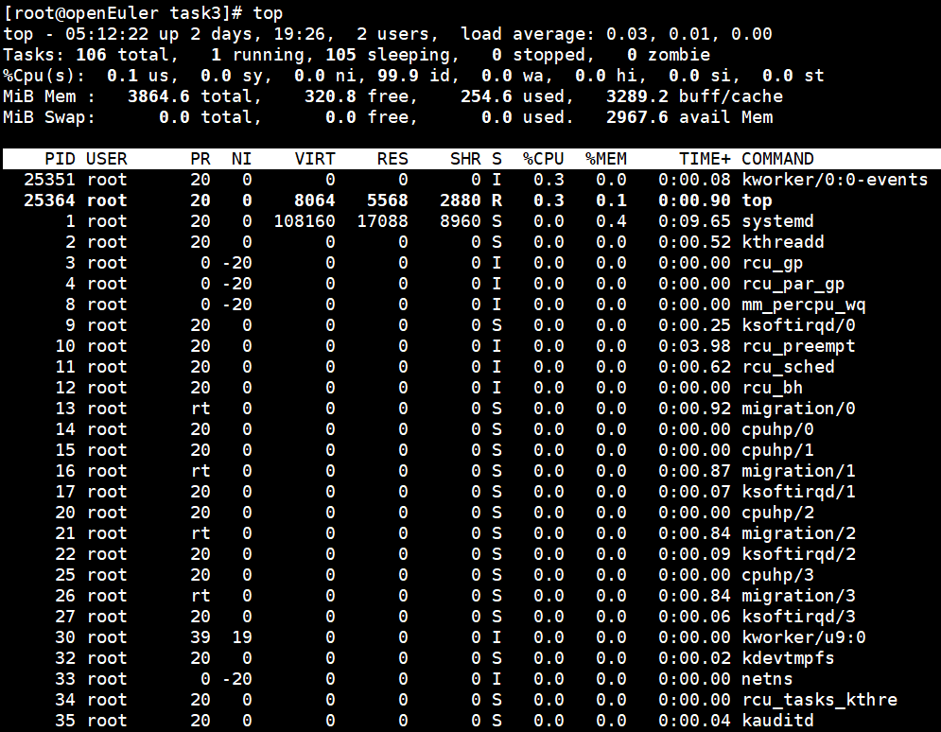
三、内核进程相关定义
6. top命令
直接在命令行输入 top，视图如下：
Notes:
第一行： 05:12:22 当前系统时间 2 days, 19:26 系统已经运行了2天19小时26分钟（在这期间没有重启过） 2 users 当前有2个用户登录系统 load average: 0.03, 0.01, 0.00 load average后面的三个数分别是1分钟、5分钟、15分钟的负载情况。
load average数据是每隔5秒钟检查一次活跃的进程数，然后按特定算法计算出的数值。如果这个数除以逻辑CPU的数量，结果高于5的时候就表明系统在超负荷运转了。 第二行：
Tasks 任务（进程），系统现在共有106个进程，其中处于运行中的有1个，105个在休眠（sleep），stoped状态的有0个，zombie状态（僵尸）的有0个。
第三行：cpu状态
0.1% us 用户空间占用CPU的百分比。
0.1% sy 内核空间占用CPU的百分比。
0.0% ni 改变过优先级的进程占用CPU的百分比
99.9% id 空闲CPU百分比
0.0% wa IO等待占用CPU的百分比
0.0% hi 硬中断（Hardware IRQ）占用CPU的百分比
0.0% si 软中断（Software Interrupts）占用CPU的百分比
0.0% st 指的是当前VM中的cpu cycle被虚拟化偷走的百分比
在这里CPU的使用比率和windows概念不同，如果你不理解用户空间和内核空间，需要充充电了。
第四行：内存状态（单位MiB）
3864.6 total 物理内存总量（3864.6 M）
320.8 free 空闲内存总量（320.8 M）
254.6 used 使用中的内存总量（254.6 M）
3289.2 buffers 缓存的内存量 （3289.2 M）
第五行：swap交换分区（单位MiB）
0.0 total 交换区总量
0.0 free 空闲交换区总量
0.0 used 使用的交换区总量
2967.6 avail Mem 可用内存的交换区总量（2967.6 M）
第六行是空行
第七行以下：各进程（任务）的状态监控
PID 进程id
USER 进程所有者
PR 进程优先级
NI nice值。负值表示高优先级，正值表示低优先级
VIRT 进程使用的虚拟内存总量，单位kb。VIRT=SWAP+RES
RES 进程使用的、未被换出的物理内存大小，单位kb。RES=CODE+DATA
SHR 共享内存大小，单位kb
S 进程状态。D=不可中断的睡眠状态 R=运行 S=睡眠 T=跟踪/停止 Z=僵尸进程
%CPU 上次更新到现在的CPU时间占用百分比
%MEM 进程使用的物理内存百分比
TIME+ 进程使用的CPU时间总计，单位1/100秒
COMMAND 进程名称（命令名/命令行）

Slide 20
子任务3：创建并杀死一个内核线程（30min）
任务描述
编写内核模块，创建一个内核线程，让其完成一定的任务， 如：每两秒打印一次当前迭代次数。
在模块退出时杀死该线程。
用 top 指令查看线程状态。
把加载、卸载内核模块以 install/uninstall 写入 Makefile 文件中。
审核要求
正确编写满足功能的源文件，正确编译。
正常加载、卸载内核模块；且内核模块功能满足任务所述。
提交相关源码与运行截图。

Slide 21
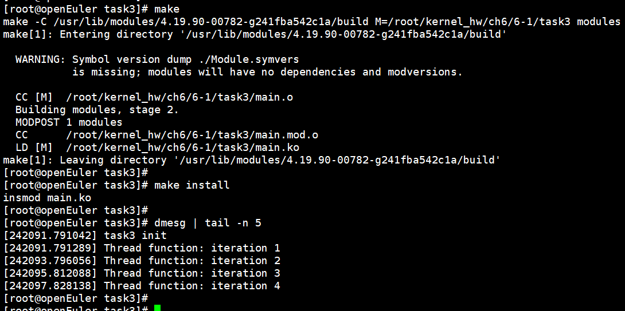
子任务3：创建并杀死一个内核线程（30min）
加载内核模块后，成功创建了一个内核线程；
该线程每隔两秒打印一次循环次数。

Slide 22
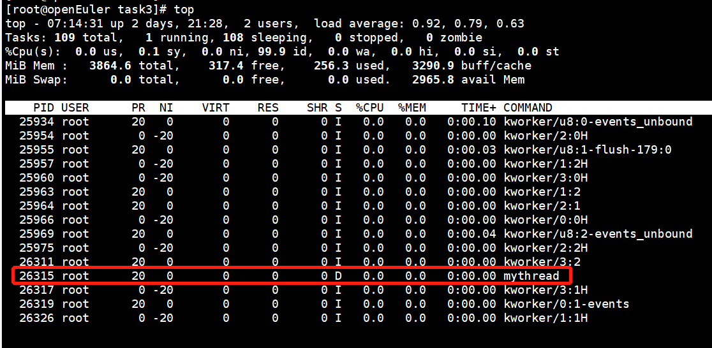
子任务3：创建并杀死一个内核线程（30min）
执行 top 命令， 线程名为“myThread”的内核线程已成功创建。
。

Slide 23
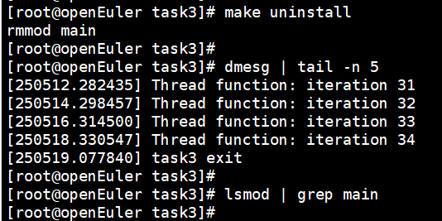
子任务3：创建并杀死一个内核线程（30min）
卸载内核模块。
线程已经结束，不再打印循环次数；
并且此时用 top 指令查看已经没有“myThread”线程了。

Slide 24
子任务4：监控线程存活时间（20min）
任务描述
监控一个线程的生命周期，自己创建一个线程并打印出创建时间。
该线程每隔两秒打印一次当前迭代次数。
最后终止该线程，打印线程消亡时间以及最终的线程存活时间。
把加载、卸载内核模块以 install/uninstall 写入Makefile文件中。
审核要求
正确编写满足功能的源文件，正确编译。
正常加载、卸载内核模块；且内核模块功能满足任务所述。
提交相关源码与运行截图。

Slide 25
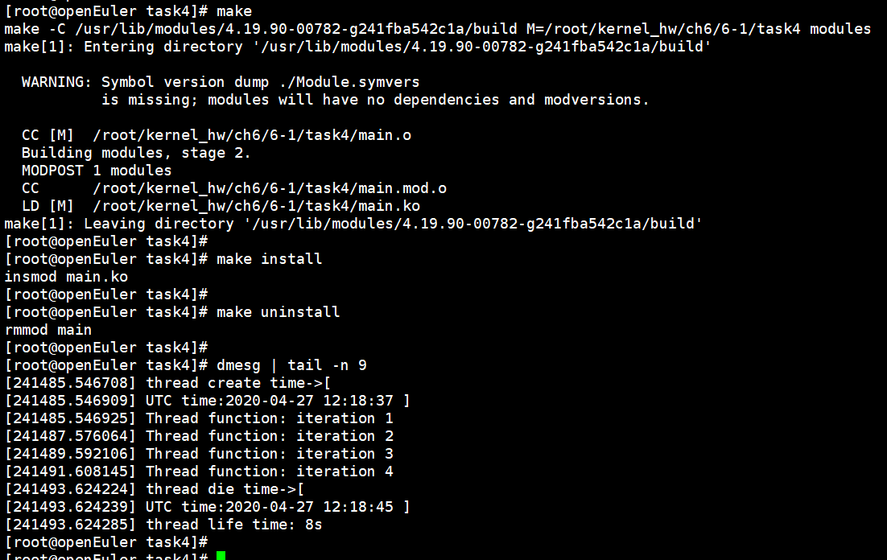
子任务4：监控线程存活时间（20min）
运行结果

Slide 26
本节完

